Slide 1

Big Data
Open Data
MMI 2 – TP#2 S4

Slide 2
Danielo JEAN-LOUIS
Développeur front-end

Slide 3
But du cours
Sensibilisation aux concepts de Big Data
Exploitation de données ouvertes
Initiation au langage Python + Outil Anaconda
Data visualisation : Python & Javascript

Slide 4
Big Data – En méga chiffres
Internet génère 2,5 QB de données chaque jour
facebook génère 100 TB/jour
Chaque personne génère 1,7 MB de données par seconde
Chaque jour 65 milliards de messages sont échangés sur WhatsApp
Sources :
- https://techjury.net/blog/big-data-statistics/ - anglais
- https://web-assets.domo.com/blog/wp-content/uploads/2017/07/17_domo_data-never-sleeps-5-01.png - anglais
Notes:
2,5Qb = 2 500 000 Terabytes

Slide 5
On stocke ceci où ?

Slide 6
Big Data – Stockage
Ordinateur (smartphone/tablette/HDD...)
Serveur
Rack (collection de serveurs)
Datacenter (collection de racks)
Cluster (collection de datacenters)

Slide 7
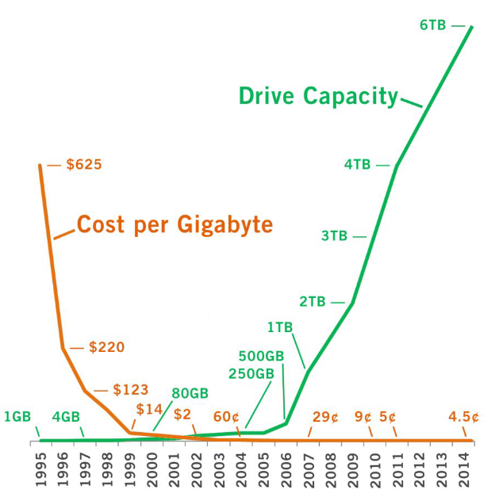
Big Data – Stockage – Des prix en baisse
Baisse des prix
Augmentation des capacités de stockage
Pas d'espace de stockage, pas de big data

Slide 8
Big Data – Stockage – Panorama technologique
Batch
Hadoop (HDFS)
Temps d'accès
Hbase
Cassandra
Temps
réel
MySQL
MongoDB
Google's spanner
GB
TB
PB
Échelle de données

Slide 9
Stockage – SGBDR vs HDFS
Caractéristiques | SGBDR (Ex: MySQL) | Hadoop (HDFS)
Stockage | Base de données | Fichier
Transactions | Oui | Non (La donnée mise à jour ne sera pas forcément accessible)
Structuration des données | Oui | Non
Données en temps réel | Oui (Flux) | Non (Batch)
Sensible aux pannes | Oui | Non
Mise à l'échelle | Non linéaire (scale-up) | Linéaire (scale-out)

Slide 10
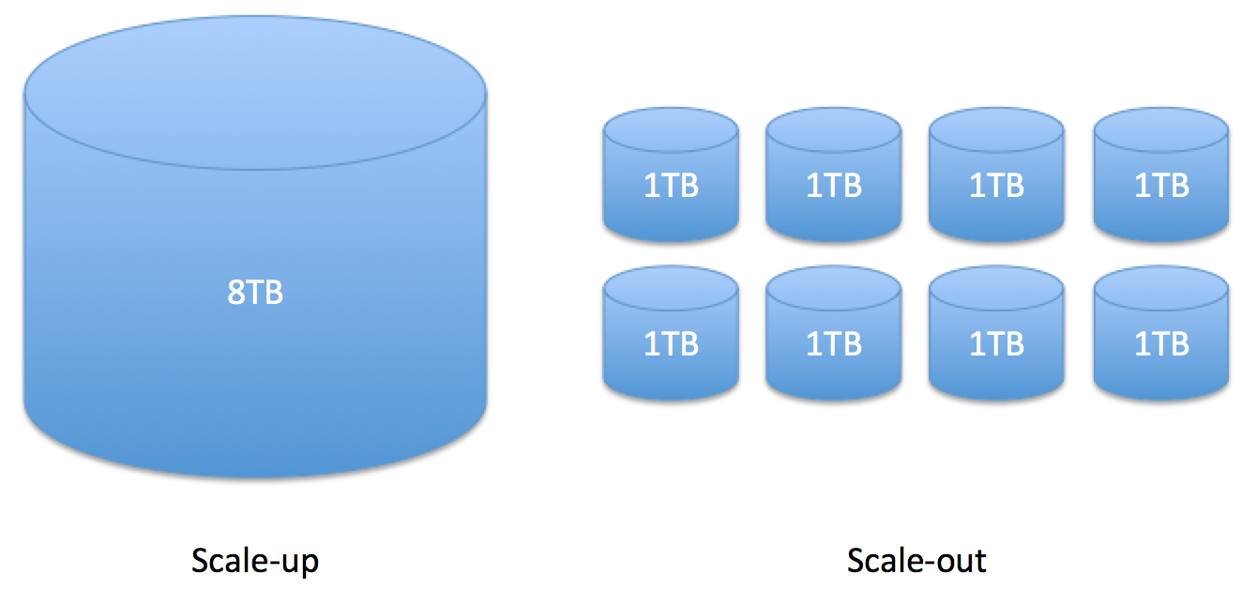
Big Data – Scale-out vs Scale-up
L'architecture scale-up est beaucoup plus onéreuse

Slide 11
Big Data – Stockage – Panorama technologique
Batch
Hadoop (HDFS)
Temps d'accès
Hbase
Cassandra
Temps
réel
MySQL
MongoDB
Google's spanner
GB
TB
PB
Échelle de données

Slide 12
Stockage – SGBDR vs NoSQL
Caractéristiques | SGBDR (Ex: MySQL) | NoSQL
Stockage | Base de données | Fichier
Structuration des données | Oui | Facultatif
Jointures | Oui | Non
Sensible aux pannes | Oui | Non
Mise à l'échelle | Non linéaire (scale-up) | Linéaire (scale-out)

Slide 13
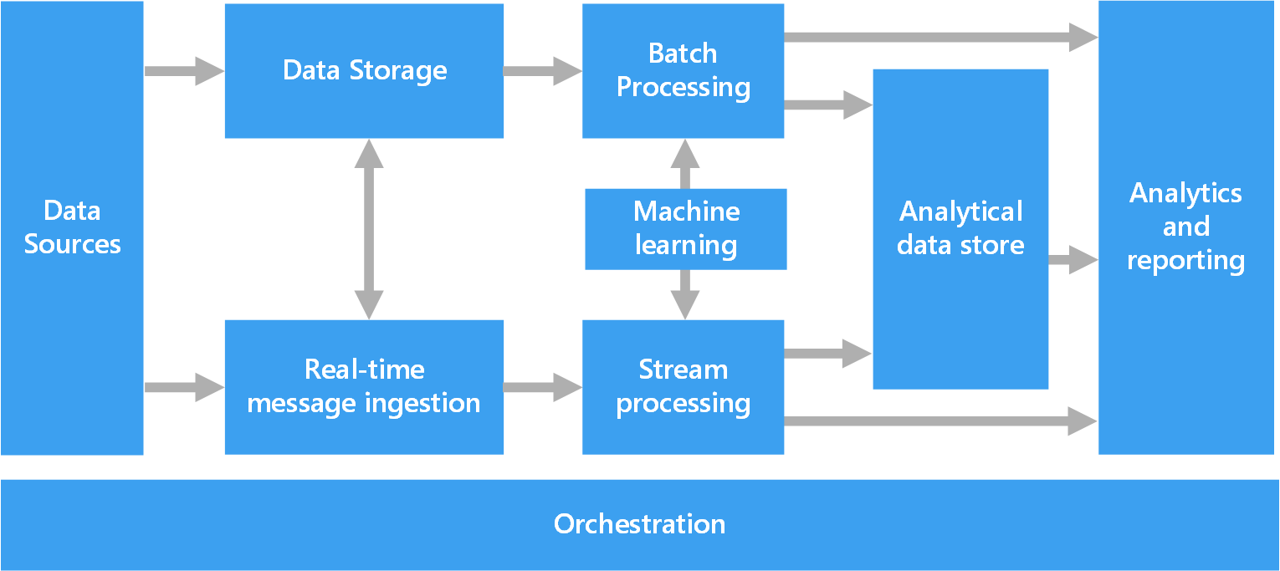
Cheminement de la donnée

Slide 14
Cheminement de la donnée - Architecture
La plus répandue : Datalake
  Plus simple à mettre en place
  La moins chère
Kappa / Lamba / SMACK
  Chacune à des avantages et des inconvénients
Sources :
- https://docs.microsoft.com/fr-fr/azure/architecture/data-guide/big-data/

Slide 15
Que pouvons-nous faire avec ces données stockées ?...

Slide 16
De la science, mieux de la data-science !

Slide 17
Data-science
Secteur en aval du big data (stockage) et en amont du produit (marketing)
  Ex : Le pôle d-s va trouver une tendance pour sortir un nouveau produit
Deux grandes branches :
  data-architects : défini la plate-forme technique
  data-analystes : applique des algorithmes sur la donnée
Sources :
- https://www.lebigdata.fr/data-science-definition
Notes:
Convaincre de l'utilité du bigdata auprès des chefs
Définir un pôle data
Comprendre que les résultats peuvent prendre du temps

Slide 18
Questions ?

